Slide 1
Επιστημονικό - Τεχνολογικό Περιβάλλον εν μέσω πανδημίας

Slide 2
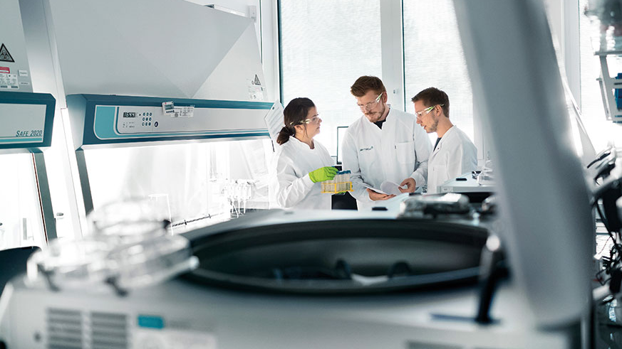
Επιστημονικό περιβάλλον

Slide 3
Το αντίδοτο της σύγχρονης πανδημίας.
Η Εθνική Εκστρατεία Εμβολιασμού για τον covid-19 ξεκίνησε. Μετά από σχεδόν ένα χρόνο επεξεργασίας, ανάπτυξης και εξέλιξης του εμβολίου έφτασε εγκεκριμένο για την ασφάλεια και την αποτελεσματικότητά του στα χέρια των πολιτών, διαθέσιμο για συγκεκριμένες ανά περιόδους ηλικιακές ομάδες. Και όμως υπάρχουν αρνητές που στρέφονται κατά του εμβολιασμού με αποτέλεσμα να στιγματίζονται και να στοχοποιούνται.

Slide 4
Τα εμβόλια για την αντιμετώπιση του νέου κορωνοϊού περιέχουν mRNA που μπορεί να εντοπίσει κύτταρα για να φτιάξουν μια συγκεκριμένη πρωτεΐνη. Το mRNA δίνει εντολή στα κύτταρά μας να φτιάξουν τις αντιγόνα του κορονοιού. Αυτά τα ακίνδυνα αντιγόνα δίνουν στο ανοσοποιητικό την πληροφορία που χρειάζεται για να εντοπίσει τον ιό και να παράξει τα ανάλογα αντισώματα, τα οποία ανταποκρίνονται όταν ο SARS-CoV-2 εισβάλλει στο σώμα μας και προσκολλάται στις ακίδες-αντιγόνα του που τον καθιστά άχρηστο.

Slide 5
Εμβόλιο: Υποχρεωτικό ή όχι
Σε καμία περίπτωση δεν θα πρέπει να αναγκάζεται ο κόσμος να κάνει το εμβόλιο χωρίς την έγκριση του από την στιγμή που ο καθένας ατομικά αποφασίζει εάν θέλει να εισέλθει ο ιός στο σώμα του ή όχι. Παρόλα αυτά πρέπει να κατανοήσουν όλοι ότι για να μπορέσει να καταπολεμηθεί ο COVID-19 και να τελειώσει αυτός ο εφιάλτης που βιώνει η ανθρωπότητα και να μην είναι τόσο επικίνδυνες και ακραίες οι καταστάσεις που βιώνουμε θα πρέπει να δημιουργηθούν αντισώματα και η μόνη λύση για να συμβεί αυτό είναι το εμβόλιο κατά του κορονοϊού. Όμως από την άλλη μεριά έρευνες έχουν δείξει ότι υπάρχουν και βλαβερά εμβόλια. Ο κόσμος ακούγοντας τέτοια γεγονότα λογικό είναι να αρνείται να κάνει το εμβόλιο και αντί να ωθείται να το κάνει, επιλέγει να κάνει ένα βήμα πίσω. Eξαιτίας τέτοιων γεγονότων θα πρέπει οι εταιρίες οι οποίες παράγουν τα εμβόλια να είναι σίγουρες ότι δεν θα δημιουργήσουν βλάβες αλλά ούτε θα προκαλέσουν την απώλεια κάποιων ανθρώπων.

Slide 7
Οι επιστήμονες έγιναν πιο έμπειροι στην αντιμετώπιση ασθενειών
Η διαδικασία παραγωγής εμβολίου παίρνει χρόνια αλλά στην προκειμένη περίπτωση το εμβόλιο κατά του κορονοϊού πήρε μόλις 380 μέρες. Αυτό φανερώνει πως οι επιστήμονες προσαρμόστηκαν πολύ γρήγορα στα νέα δεδομένα και κατάφεραν να παράγουν αυτό το κρίσιμο εμβόλιο σε μικρό χρονικό διάστημα. Εξαιτίας των αντίξοων συνθηκών οι επιστήμονες κλήθηκαν να δημιουργήσουν ένα εμβόλιο έγκαιρα και με την βοήθεια της εξέλιξης της τεχνολογίας και της προόδου των επιστημονικών πεδίων ο στόχος τους επιτεύχθηκε.

Slide 8
Ως απόρροια αυτών, συμπεραίνουμε πως στο μέλλον οι θεραπείες για διάφορες άλλες εξίσου σοβαρές ασθένειες θα μπορέσουν να βρεθούν σε μικρότερο χρονικό διάστημα με μεγαλύτερη αποτελεσματικότητα. Σε πρόσφατη ομιλία που διεξάχθηκε από τον CEO της Pfizer, A. Bourla, εξέφρασε την αισιοδοξία του για το μέλλον της αντιμετώπισης ασθενειών και την χαρά του για το πόσο γρήγορα βρέθηκε και πιστοποιήθηκε το εμβόλιο κατά του covid-19. Την επόμενη φορά που ένας μυστηριώδης παθογόνος οργανισμός θα εμφανιστεί, οι επιστήμονες ελπίζουν ότι θα μπορέσουν εύκολα να «φορέσουν» το γενετικό υλικό του σε δοκιμασμένες πλατφόρμες και να παρασκευάσουν εμβόλια, αξιοποιώντας τις ίδιες ταχείες διαδικασίες που αναπτύχθηκαν σε αυτή την πανδημία. «Δεν νομίζω ότι ο κόσμος των εμβολίων θα είναι ξανά ίδιος», λέει η Nicole Lurie του Coalition for Epidemic Preparedness Innovations.

Slide 9
O Covid-19 δεν αφήνει μόνο κέρδη, αλλά και απώλειες
Πολλές μελέτες επιστημονικών πεδίων έμειναν πίσω λόγο της συνεχούς μελέτη του κορωνοϊού. Επιβραδύνθηκαν μελέτες που αφορούν τα ζώα και γενικότερα την βιοποικιλότητα καθώς οι ειδικοί που ασχολούνταν με αυτό δεν μπορούσαν να βγουν έξω και έμειναν μακριά από τα οικοσυστήματα για πολύ καιρό. Μελέτες μακράς διαρκείας με θέμα την αποδημία των πτηνών ή την κλιματική αλλαγή θα έχουν για πάντα κενά, επειδή η έρευνα πεδίου ακυρώθηκε. Ακόμη, αποδείχτηκε μέσω από δημοσκοπήσεις στων χώρο της επιστήμης, πως και η έρευνα πάνω σε άλλες μολυσματικές ασθένειες μπήκε σε δεύτερη μοίρα. Έρευνες πάνω σε ασθένειες όπως η φυματίωση και ο έμπολα « πάγωσαν». « Οι μισοί( συνάδελφοι) έχουμε τώρα μεταπηδήσει στην έρευνα για την Covid-19. Είναι σαν μια μαύρη τρύπα που μας ρούφηξε( ο covid-19)» λέει ο Madhukar Pai, καθηγητής στο Ίδρυμα Μπιλ και Μελίντα Γκέιτς με εξειδίκευση στην παγκόσμια υγεία.

Slide 10
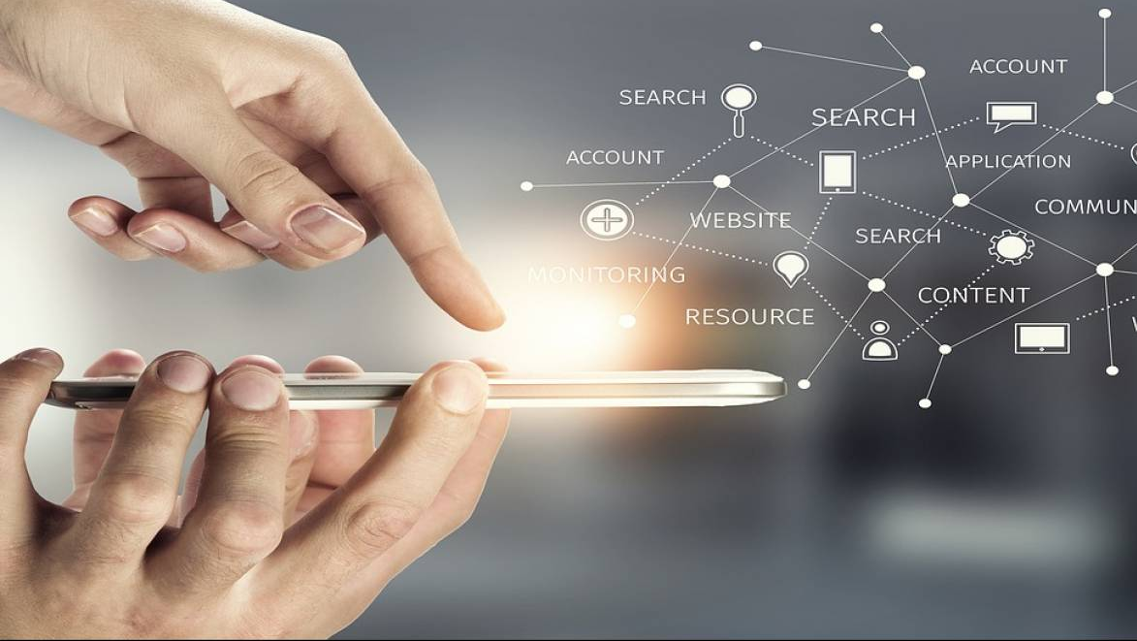
Τεχνολογικό περιβάλλον

Slide 11
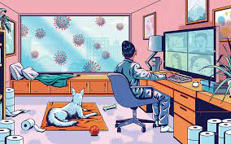
Πώς θα ήταν η ζωή στο σπίτι, εάν ο κορωνοϊός χτυπούσε την πόρτα μας πριν από 15-20 χρόνια ή ακόμη πιο πίσω; Στο ερώτημα αυτό, που είναι στο μυαλό σχεδόν όλων όσοι "μένουν σπίτι" λόγω κορονοϊού, καλείται να απαντήσει η τεχνολογία η οποία βοηθά ώστε να αντέξουμε περισσότερες μέρες στο σπίτι!

Slide 12
Οι άνθρωποι που νοσούν από κορωνοϊό ασυμπτωματικά και συνεπώς βρίσκονται σε καραντίνα επωφελούνται σε μεγάλο βαθμό από την ανάπτυξη της τεχνολογίας και τις δυνατότητες που προσφέρει. H τεχνολογία παρείχε και συνεχίζει να παρέχει ψυχολογική υποστήριξη σε αυτούς που αυτές τις δύσκολες στιγμές έχουν προσβληθεί από τον κωρονοϊο. Σύμφωνα με πολλές μαρτυρίες αυτά τα λίγα λεπτά βιντεοκλήσης με τα αγαπητά τους πρόσωπα ήταν μια ώθηση για αυτούς να συνεχίζουν να προσπαθούν να αγωνίζονται.
Μαθήματα πανεπιστημίων, σχολείων και ξένων γλωσσών γίνονται μέσω τηλεδιασκέψεων με τους καθηγητές και τους φοιτητές ή μαθητές να παρακολουθούν κανονικά από τις οθόνες των υπολογιστών τους. Με τον ίδιο τρόπο, γίνονται αρκετές συνεδριάσεις χωρίς να χρειάζεται τα μέλη των οργανισμών, των φορέων ή των δήμων και των περιφερειών να ακυρώσουν την ψήφιση σημαντικών θεμάτων. Πολλές κατηγορίες επαγγελματιών εργάζονται από το σπίτι, ακόμη και σε απομακρυσμένες περιοχές, οι πληρωμές λογαριασμών και διάφορων οικονομικών υποχρεώσεων μπορούν να γίνουν ηλεκτρονικά, οι αγορές από τα σουπερμάρκετ τακτοποιούνται μέσω διαδικτύου, ενώ γίνονται παραγγελίες για φαγητό ή καφέ.

Slide 13
Συγχρόνως τα Μ.Μ.Ε. προσφέρουν πολυσχιδία δυνατοτήτων εφόσον άτομα που βρίσκονται σε καραντίνα μπορούν να ενημερώνονται διαδικτυακά από την τηλεόραση αλλά και από πηγές του διαδικτύου.
Για την απασχόληση του ελεύθερου χρόνου, έρχεται το διαδίκτυο με τις πολύπλευρες δυνατότητες που προσφέρει: δραστηριότητες για ψυχαγωγία, όπως Netflix Google Youtube μέσα κοινωνικής δικτύωσης κ.α.
Τέλος, σήμερα χάρη στην εξέλιξη της τεχνολογίας άτομο που νοσεί από κορονοϊό έχει πολύ εύκολα τη δυνατότητα να επικοινωνήσει άμεσα με τον γιατρό του ή όποιον άλλον υπεύθυνο χρειαστεί.
Συμπερασματικά, καταλήγουμε ότι χωρίς την τεχνολογία στις μέρες μας η δυσχερής ως έχει κατάσταση για τους ανθρώπου που νοσούν θα είχε επιβαρυνθεί πολύ περισσότερο.

Slide 14
Πως επηρέασε η πανδημία τον αναλφαβητισμό στον τεχνολογικό τομέα
Ένα ακόμα θετικό που επέβαλε ο κορωνοϊός, είναι η μείωση του αναλφαβητισμού στον τεχνολογικό τομέα. Πιο συγκεκριμένα κλεισμένοι μέσα στο σπίτι ο μονός τρόπος για να ξεφύγει κάποιος ήταν η τεχνολογία έτσι όλοι προσαρμοστήκαν σε αυτήν όσο μπορούσε ο καθένας ψάχνοντας κάτι που μπορούσαν να απασχοληθούν και στην καραντίνα. Έτσι όλες οι ηλικιακές ομάδες αναγκάστηκαν να μορφωθούν ως προς τον τεχνολογικό κλάδο και να ενισχύσουν τις τεχνολογικές τους ικανότητες για να βοηθηθούν στην καθημερινότητα τους σε αυτές τις αντίξοες συνθήκες της πανδημίας.

Slide 15
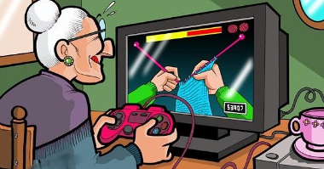
Συνοψίζοντας ο κορωνοϊός φαίνεται να επηρέασε αποκλείστηκα αρνητικά τον κόσμο όμως είχε και θετικές επιδράσεις πάνω στο πεδίο της τεχνολογίας, όπως ήταν η μείωση του ψηφιακού αναλφαβητισμού. Οι γνώσεις που απέκτησαν πολλοί άνθρωποι μέσα από αυτή την καραντίνα θα τους συνοδεύουν σε όλη τους τη ζωή και επειδή ζούμε σε ένα κόσμο αρκετά εκσυγχρονισμένο θα τους διευκολύνουν και στην μελλοντική καθημερινότητα τους.

Slide 16
Εκτίναξη επενδύσεων στην τεχνολογία λόγω Covid-19
Σύμφωνα με την παγκόσμια έρευνα «2020 Harvey Nash/ KPMG CIO Survey», έχει παρατηρηθεί τεράστια άνοδος στις εταιρικές δαπάνες στην τεχνολογία. Συγκεκριμένα, οι εταιρείες δαπάνησαν-επένδυσαν περίπου 15 δισ. δολάρια επιπλέον ανά εβδομάδα σε τεχνολογία, ώστε να εξασφαλίσουν ασφαλή εργασία από το σπίτι στη διάρκεια της πανδημίας του Κορωναίου. Οι επενδύσεις αυτές εστίασαν σε εφαρμογές μεγάλης κλίμακας των τεχνολογιών Distributed Cloud (42%) και SaaS (Λογισμικό ως Υπηρεσία) (34%). Η κρίση κατόρθωσε να αναδείξει ένα διευρυνόμενο χάσμα μεταξύ των εταιρειών που στηρίζουν τη στρατηγική τους στην τεχνολογία και αυτών που δεν το κάνουν.
Οι εταιρίες λοιπόν που εν μέσω πανδημίας επένδυσαν σωστά πάνω στον ψηφιακό και τεχνολογικό τομέα κατάφεραν να προσφέρουν στους υπάλληλούς τους ένα αξιοπρεπές περιβάλλον εργασίας από το σπίτι. Άξιο αναφοράς είναι επίσης το γεγονός πως πολλοί πρόεδροι εταιριών επένδυσαν στον τεχνολογικό κλάδο όχι μόνο για θέματα πρακτικά αλλά παρουσιάστηκαν και πολλές επενδύσεις στον κλάδο αυτό, για την υλοποίηση προγραμμάτων ψυχολογικής υποστήριξης των υπαλλήλων.

Slide 17
Τέλος
Γιώργος Γρεβετζάκης
Νανά Ανδριανάκη
Γιάννης Λεμπιδάκης
Ελένη Τρούλη
Λύσανδρος Ζώρας
Γιάννης Γρύλος
Μαρία Παγκαλάκη
Μαίρη Χανιωτάκη
Γιώργος Φωτάκης
Ευχαριστούμε για την παρακολούθηση.

